Slide 1
C++11新特性及应用介绍
C++历史版本
C++11新特性
C++未来畅想
-- 杨彦斌
Notes:
由于我使用c++11的时间也不是很长，所以如果有讲的不好的地方，请大家多多交流

Slide 2
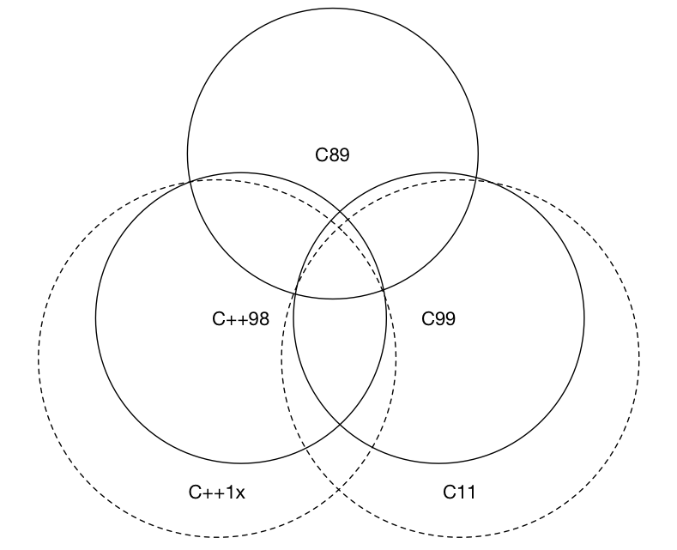
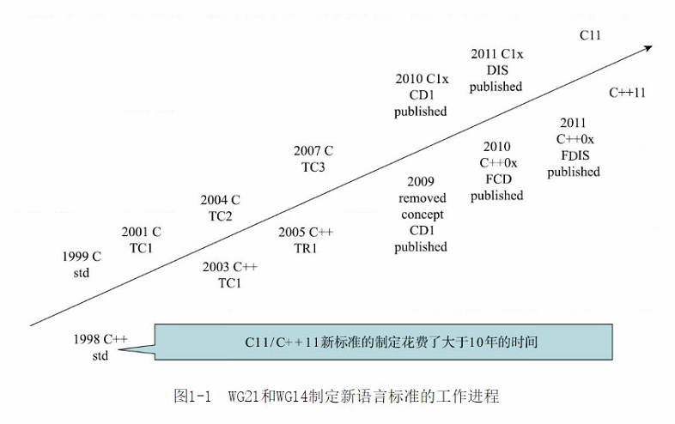
C/C++版本
C89/99/11
C++98/03
C++0x/11
C++14/17/20
…
Notes:
1. c++衍生自c
2. c/c++版本是一回事吗？答案是否定的。他们的关系可以看这张图。c标准委员会和C++标准委员会好比一个单位的不同部门。
3. 03年开始，预期2010年完成，故0x版本，11年完成
4. 14/17/20在11的基础上修复了一些问题，11是大版本

Slide 3
C++11的特性
auto
Lambda表达式
右值引用、 move
智能指针
新关键字
线程库
Notes:
c++11相对于c++98/03显著的增强，包括以下几点：
1. 通过统一初始化表达式、auto、declytype、移动语义等来统一对泛型编程的支持
2. 通过constexpr、POD（概念）等更好地支持系统编程
3. 通过内联命名空间、继承构造函数和右值引用等，以更好地支持库的构建
4. 通过内存模型、线程、原子操作等支持本地并行编程

Slide 4
auto的好处
类型推导&必须初始化
auto i; // error
auto i = 1; // 类型推导
节省代码量
std::map<int, int> ma;
for ( std::map<int, int>::iterator it = ma.begin(); it != ma.end(); ++it)
for ( auto& it : ma)
代码重构
Notes:
c++11 range_based_for_loop

Slide 5
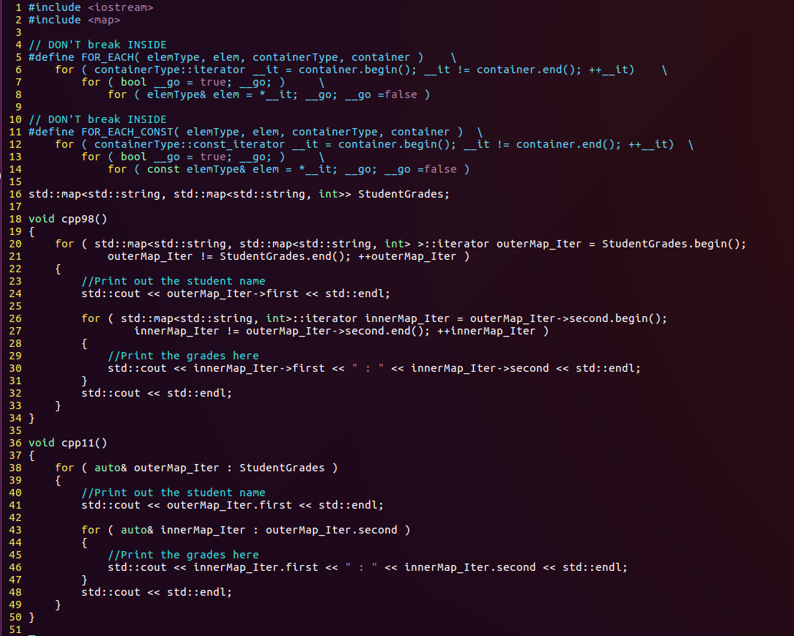
Notes:
1. 裸的写
2. define定义

Slide 6
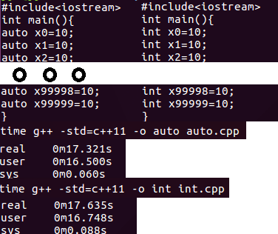

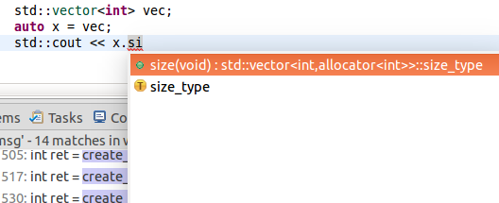
auto的疑问
会影响运行/编译速度吗？
滥用后会降低代码可读性？
IDE代码提示？
Notes:
1. auto类型推导发生在编译器
2. 类型推导本身就要完成

Slide 7
Lambda表达式
[捕获列表](参数列表) mutable(可选) 异常属性 -> 返回类型 { // 函数体 }
auto fadd = [](int a, int b)->int
{
return a + b;
};
Notes:
1. 介绍格式: 重点 捕获 mutable/const 异常
2. 好处1 捕获上下文不用传参数列表
3. 好处2 不用想名字

Slide 8
Lambda表达式变量捕获
[] 不捕获任何变量
[&} 捕获外部作用域中所有变量，并作为引用在函数体中使用
[=] 捕获外部作用域中所有变量，并拷贝一份在函数体中使用
[=, &foo] 捕获外部作用域中所有变量，并拷贝一份在函数体中使用，但是对foo变量使用引用
[bar] 捕获bar变量并且拷贝一份在函数体重使用，同时不捕获其他变量
[this] 捕获当前类中的this指针。如果已经使用了&或者=就默认添加此选项。
Notes:
局限 只能作用于父作用域

Slide 9
左/右值、左/右值引用
左值：能取地址，有名字
右值：纯右值(prvalue)、将亡值(xvalue)
左值引用：T&
右值引用：T&&
左值常量引用：const T&
右值常量引用：？？
Notes:
1. 基础的左右值概念
2. 标准/书面一些的说法
3. 左值引用，常见
4. 右值引用
5. 重点：万能引用（左值右值都能识别) 没有右值参数，会识别成左值常量
6. 引用绑定，引用折叠
modern effective c++的作者scott meyer，称为universal reference
不细说

Slide 10
类的默认成员函数
缺省构造函数 A();
析构函数 ~A();
拷贝构造函数 A( const A& );
赋值运算符重载 A& operator=( A& );
取地址运算符 A* operator&();
取地址运算符 const A* operator&() const;
移动构造函数 A (A&&)
移动赋值运算符重载 A& operator=(A&&)
Notes:
一道面试题
深拷贝浅拷贝

Slide 11
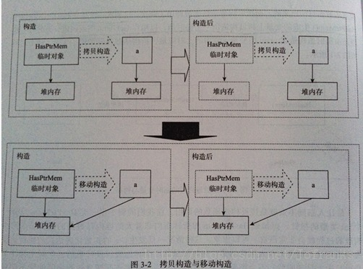

Slide 12
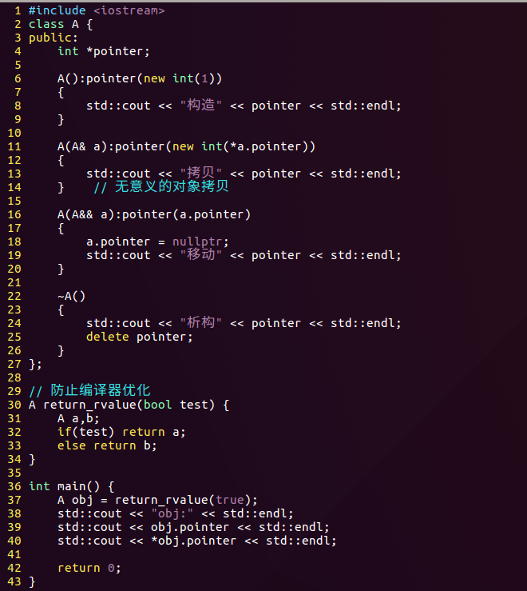
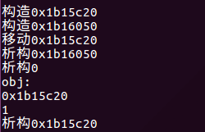

Slide 13
std::move
template <class T>
void swap(T& a, T& b)
{
T tmp(std::move(a));
a = std::move(b);
b= std::move(tmp);
}

Slide 14
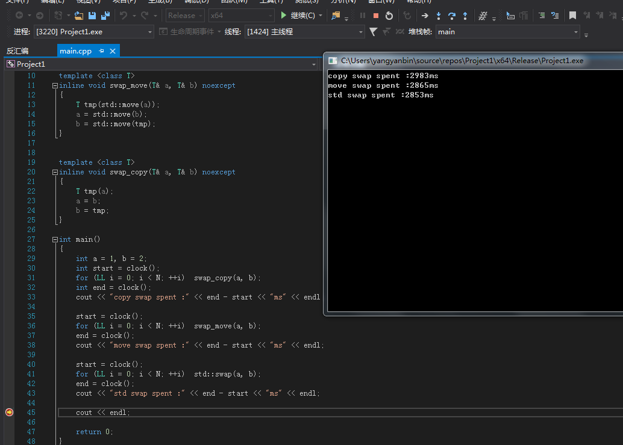

Slide 15
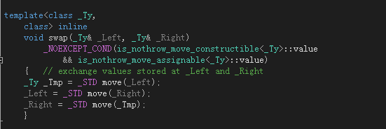
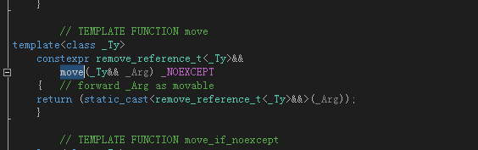

c++11中的std::swap

Slide 16
智能指针
auto_ptr
shared_ptr
unique_ptr
weak_ptr
Notes:
在传统 C++ 中，『记得』手动释放资源，总不是最佳实践。因为我们很有可能就忘记了去释放资源而导致泄露。所以通常的做法是对于一个对象而言，我们在构造函数的时候申请空间，而在析构函数（在离开作用域时调用）的时候释放空间，也就是我们常说的 RAII 资源获取即初始化技术。
凡事都有例外，我们总会有需要将对象在自由存储上分配的需求，在传统 C++ 里我们只好使用 new 和 delete 去『记得』对资源进行释放。而 C++11 引入了智能指针的概念，使用了引用计数的想法，让程序员不再需要关心手动释放内存。这些智能指针就包括 std::shared_ptr/std::unique_ptr/std::weak_ptr，使用它们需要包含头文件 <memory>
auto_ptr在c++17已经被弃用

Slide 17
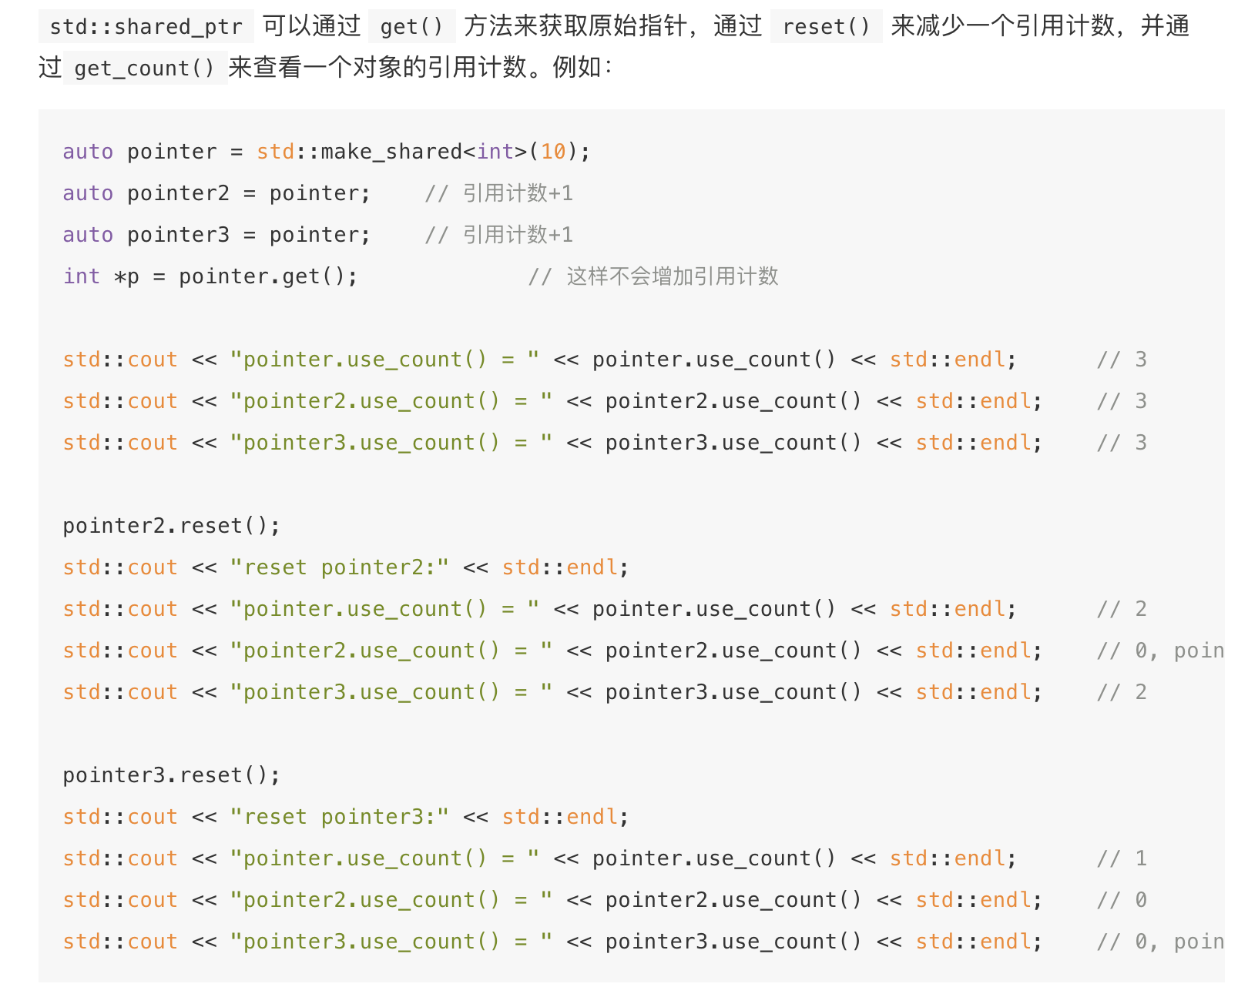

Slide 18
新的关键字
auto
decltype
nullptr
constexpr
static_assert
noexcept
final/override

Slide 19
线程与并发编程
thread
atomic
mutex
lock_guard
线程安全的单例模式
Notes:
pthread

Slide 20
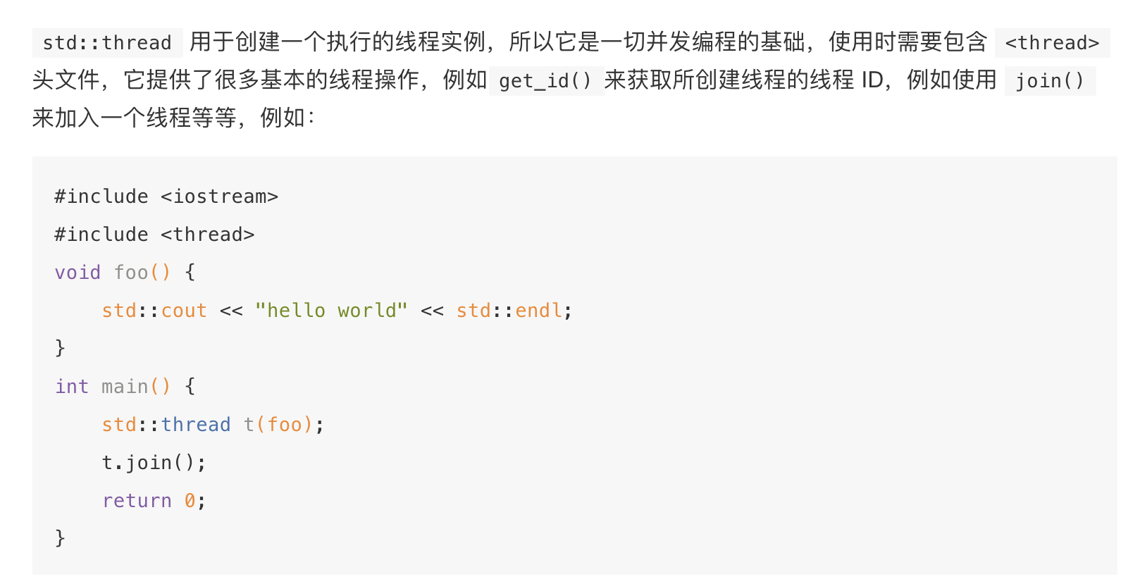

Slide 21
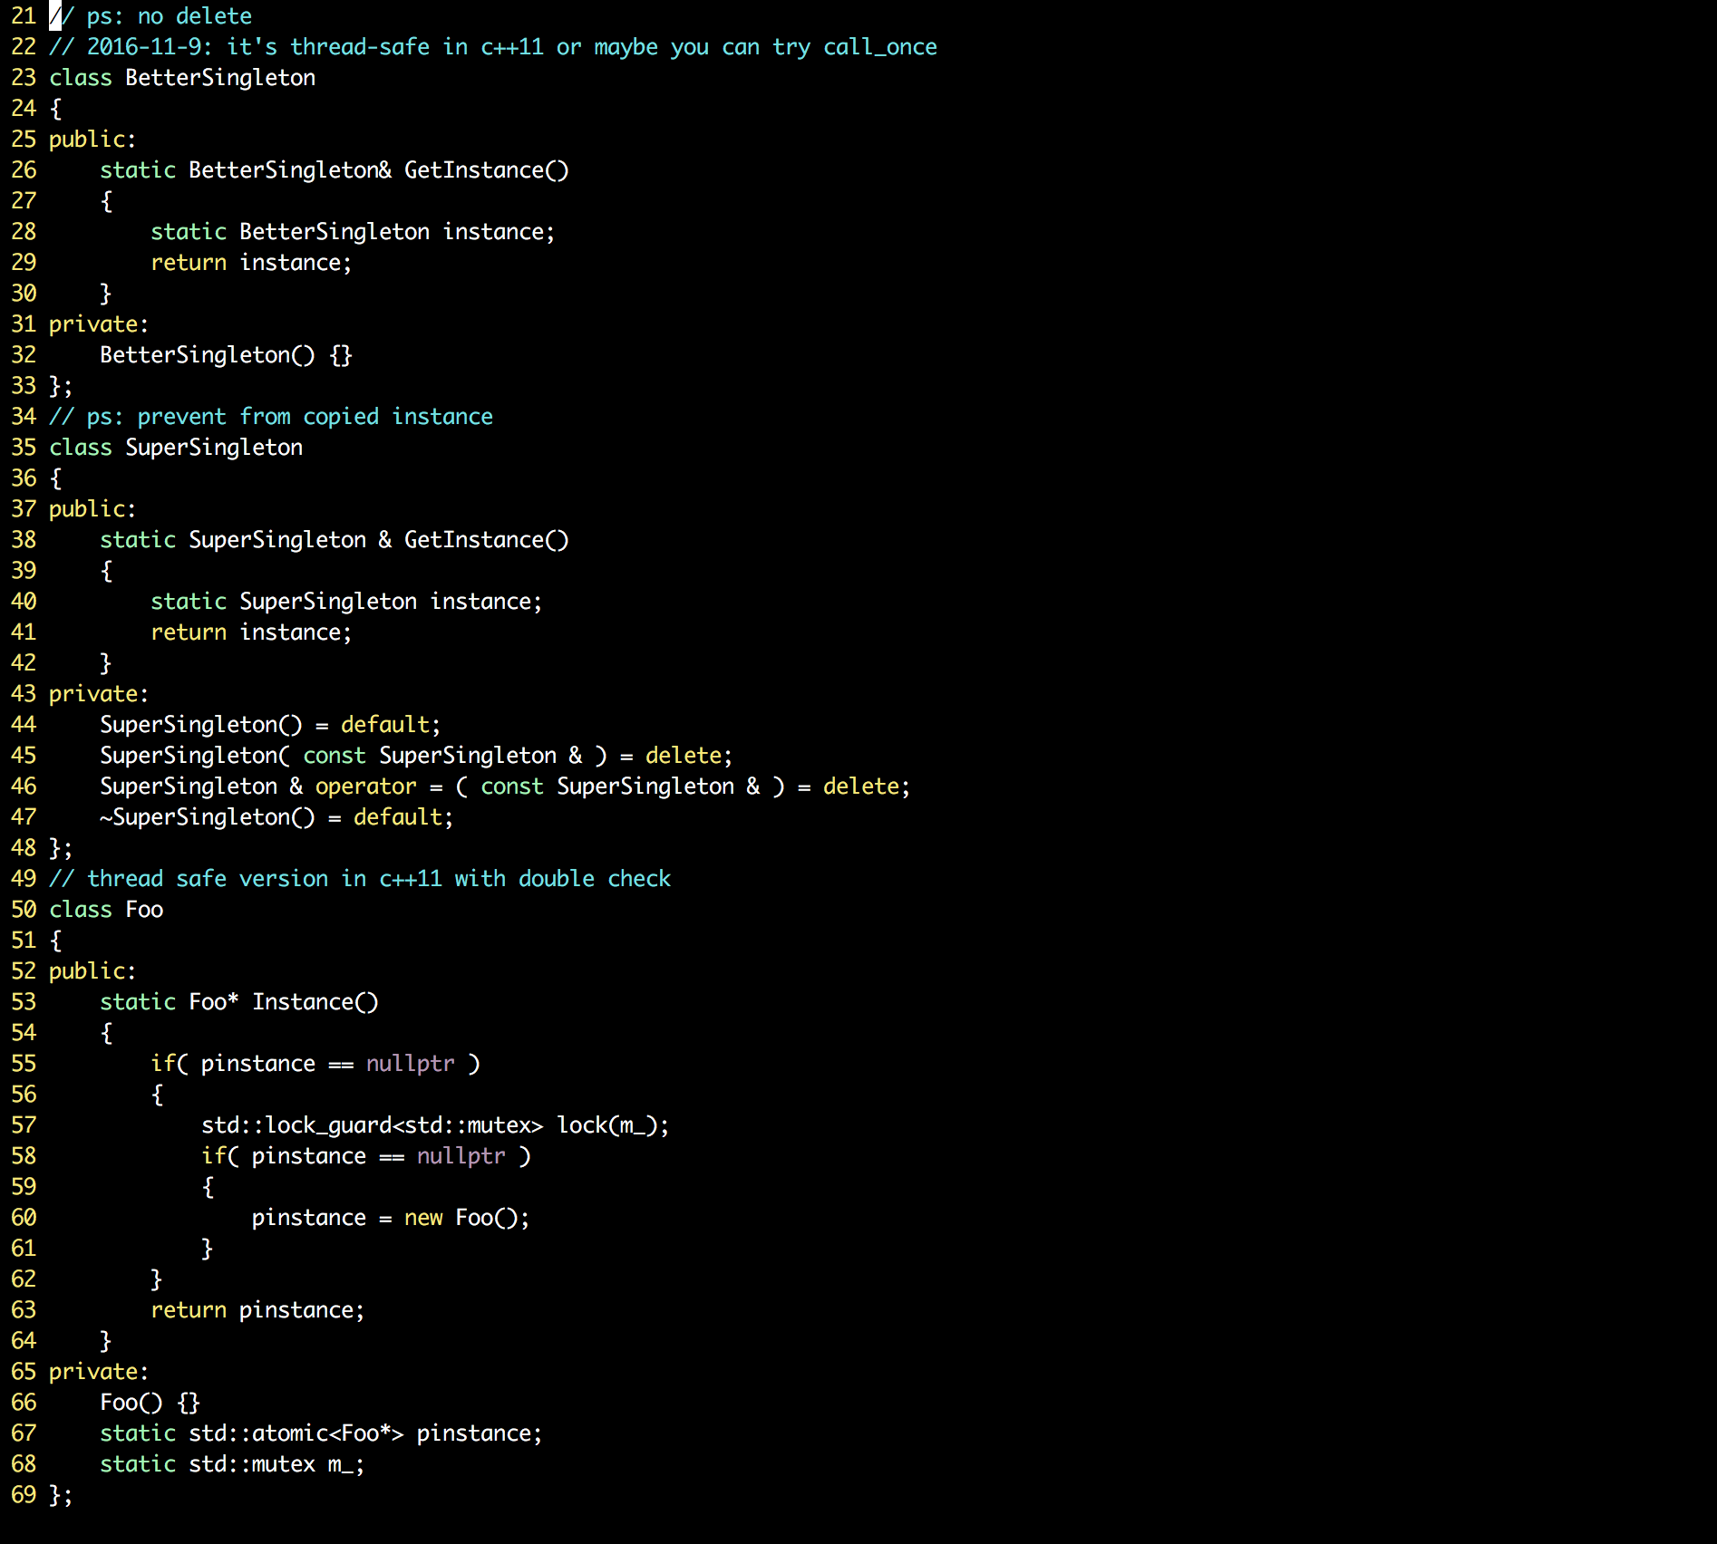
Notes:
call_once
DCLP

Slide 22
C++17/20
any(c++17)
filesystem library(c++17)
variant(c++17)
module(TBD）
coroutine(TBD）
concepts(TBD）
metaclass(TBD)
Notes:
Variant 安全的union替换者
filesystem regex 从boost引入
module import 提高编译速度 防止重复编译头文件
coroutine boost中的coroutine
concept 编译期属性 requires原语支持范性编程 指定模板类型拥有的函数
metaclass 既是对象又是类，单例类

Slide 23
参考书
《Effective Modern C++ 》
《深入理解C++11》
cppReference.com
https://changkun.gitbooks.io/cpp1x-tutorial/
《C++并发编程实战》
《C++11/14高级编程：Boost程序库探秘》

Slide 24

谢谢大家

